Slide 1
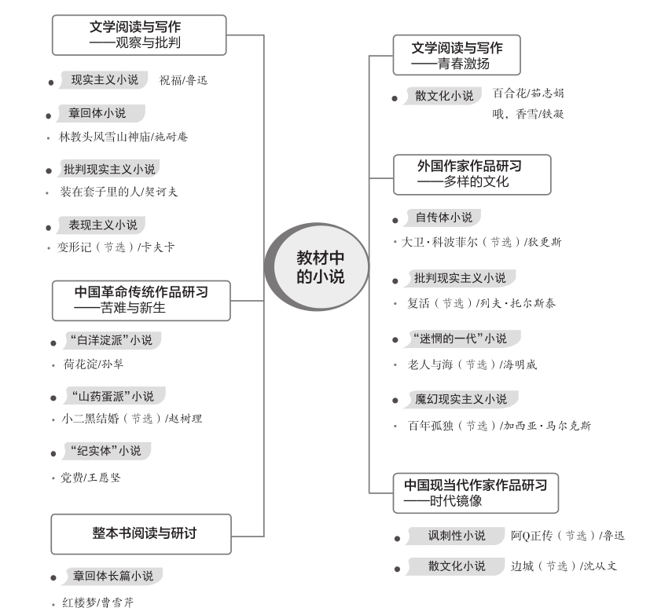

Slide 2
学习任务5:赏析小说语言
(以教材《祝福》为例)

Slide 3
学习主题二 现代文阅读Ⅱ——文学类文本阅读(小说)
题型1:理解重要语句含意
题型2:品味小说语言艺术

Slide 4
题型1:理解重要语句含意
教材引入
教材引入
鲁迅的小说具有深刻的揭示性和极强的批判性,其语言往往具有丰富而深刻的含意。如教材《祝福》中的“年年如此,家家如此,——只要买得起福礼和爆竹之类的,——今年自然也如此”,这句话运用反复的修辞手法(手法),概括出浓重的封建思想统治下的鲁镇是一个封闭的小镇(语句表现内容),这里的人们保守、迷信(联系前文与时代背景),同时也表达了“我”对这个环境厌恶的心理(主旨)。这又同祥林嫂的命运和“我”对祥林嫂的态度密切相关(情节)。

Slide 5
一、理解语句的三种含意
理解重要语句的含意,首先要理解语句的表层意义,即字面意义;其次要理解句子的语境义,即在一定的语境中语句的临时意义;最后要理解语句的“言外之意”,如反语、双关、婉曲等,表达的往往是言外之意。
二、辨明两种语言特点
1.鉴赏小说中人物的语言特点。不同性格的人,在不同的场合,面对不同的对象,说话的语言风格不一样:或幽默,或庄重;或委婉含蓄,或直截了当;或简洁,或啰唆;或羞羞答答,或大大方方;或粗野,或文雅。

Slide 6
2.鉴赏小说作者的语言特点。不同的作者,会有不同的语言特点。这里的语言特点有时是指作者的语言风格,如平实、朴素、华丽、冷峻、热烈、简洁、明快、晓畅、典雅、清丽、幽默、辛辣、含蓄等;有时是指在特定的作品中表现出来的遣词造句等修饰方面的特点,如炼字、长短句、整散句等。另外,也包括作者语言的地域色彩、语体色彩。
三、理解语句含意题设问形式及审题定向
设问形式 | 1.(2020年新高考Ⅱ卷)父亲说“我们下棋是下棋”,怎样理解这句话?请结合全文具体分析。 2.(2016年山东卷)解释画线①处的含意。
审题定向 | 题干中往往有“解释”“理解”等作答动词和“语句”“句子”“含意”等表答题方向的名词。

Slide 7
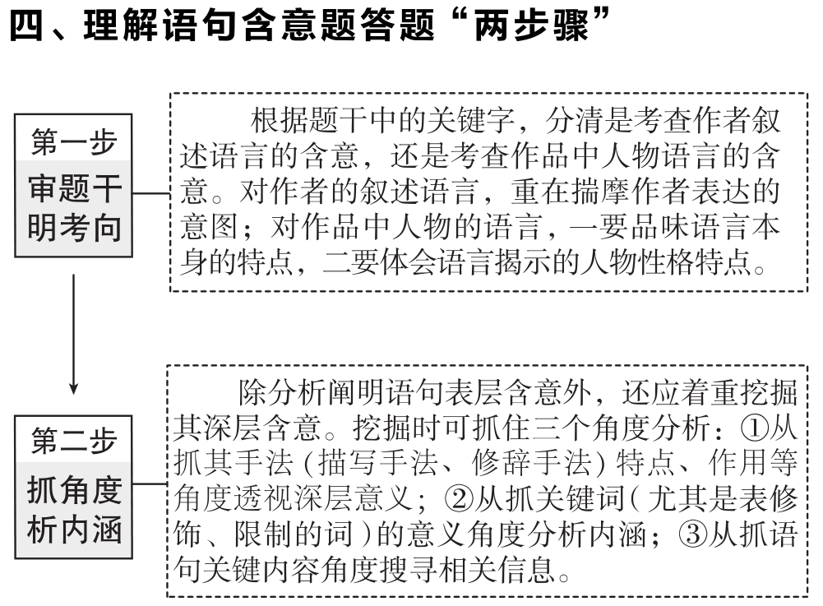

Slide 8
例1 (2020年新高考Ⅱ卷)(文本见学习任务4例5)父亲说“我们下棋是下棋”,怎样理解这句话?请结合全文具体分析。
【答案】①父亲追求的是下棋的纯粹,恪守君子之交,绝不拿棋艺换取世俗利益,这既关乎下棋之道,更关乎个人尊严;②父亲这话既是说给“眼镜”听,以拒绝对方的馈赠,也是说给儿子听,含有言传身教的意味。

Slide 9
第一步:审题干,明考向。
题目中“怎样理解这句话”指明了这是理解重要语句含意题,“结合全文”点明了相应文本范围。
第二步:抓角度,析内涵。
分析除阐明语句表层含意外,还应着重挖掘语句的深层含意。挖掘时要特别注意以下角度。
(1)抓关键词:“我们”指父亲和“我”,父亲这句话既是说给“眼镜”听的,也是说给“我”听的;“下棋是下棋”指纯粹的下棋,不“挂”任何东西,不包含任何物质利益。
(2)抓关键内容:这句话在文章第⑥段最后,需要结合前面的文段,了解相关情况,才能全面理解句意。“下棋是下棋”是父亲针对“眼镜”输了棋,拿出一支钢笔

Slide 10
送给“我”的行为所说的话;从文章整体来看,父亲下棋从来不“挂”任何东西,“下棋是下棋”,就是指不能让下棋变成赌博、利益之争,而仅仅是切磋棋艺,体现出父亲恪守棋道的君子之风;同时,父亲此时的生活是相当落魄的,他下岗后“每天喝两顿散白酒,在地上捡烟蒂抽”“终日在棋摊泡着”,在经济上十分贫困,但父亲从不因此贪图利益,不肯拿棋艺换取生活物资,这体现出他重视个人尊严,令人尊重;“钢笔你拿回去,他有笔。我们下棋是下棋”,“眼镜”的钢笔是送给“我”的,父亲代“我”做了决定,因此这番话也不只是对“眼镜”说的,还是对“我”的提醒。“他有笔”提示“我”不要贪图利益,“下棋是下棋”提示“我”要恪守棋道,不能让纯粹的对棋艺的追求沾染了世俗的污浊。

Slide 11
题型2:品味小说语言艺术
教材引入
教材引入
每位作者都有自己独特的语言风格,或清新明快,或幽默诙谐,或沉郁悲哀。《祝福》中的语言就是沉郁悲哀的。作者选择色彩不太强烈的字,声调不太响亮的字,组合成稍长的句子,使大家读后,因语调的缓慢、文字的暗淡而感到悲哀。例如:云是“灰白色的沉重的晚云”,爆竹声是“钝响”,天色是“愈阴暗了”,满天飞舞的大雪,“夹着烟霭和忙碌的气色,将鲁镇乱成一团糟”。文本写的是新年的气象,色彩却如此暗淡,情调是如此悲哀,乐景不乐,只让人觉得沉郁。

Slide 12
一、解答品味小说语言艺术题“六角度”
1.词语锤炼角度
经过千锤百炼的词语,其艺术效果是凝练、细腻、形象、逼真的,能够生动地塑造人物形象,描写人物心理,同时也能很好地表现小说的主题。如:动词的作用、形容词的作用、副词的作用、数词的作用、叠词的作用、拟声词的作用、文言或半文言的作用等。特别是动词的使用,如《林教头风雪山神庙》中的“轻轻把石头掇开,挺着花枪,左手拽开庙门,大喝一声:‘泼贼那里去!’”写林冲用了“掇”“挺”“拽”“喝”几个连贯的动词:前三个动词说明他的小心谨慎、做事细心;“喝”这个动词说明他经过了艰苦的思想斗争,思想性格终于发生了质的变化。一个转变立场、抛弃幻想,要手刃仇人、同以前的统治者彻底决裂的反抗者的形象跃然纸上。

Slide 13
2.句式角度
从长短句的交错运用,整句(对偶句、排比句、四字短语)与散句(句子参差不齐、长短不一)的运用等方面,品味小说语言艺术。
3.修辞角度
辨析作品所运用的修辞手法及其表达效果,修辞手法有比喻、比拟、设问、反问、借代、对偶、对比、夸张、反语、双关、互文、反复等;表达效果有通俗易懂、形象生动、言简意丰、含蓄隽永、平实质朴、准确精当、强调强化、惟妙惟肖、穷形尽相、淋漓尽致、留有空白、情韵悠长、力透纸背、入木三分、诙谐幽默、辛辣犀利等。
4.语言特色角度
可从语言的地域特色、时代特色、生活特色等角度思考。如果是小说中人物的语言,还要注意考虑与其身份地位、文化程度、性格心理相符。

Slide 14
5.语言风格角度
语言风格 | 判断标志
豪放 | ①景象或境界开阔;②动词富有力度;③形容词和副词色彩鲜明;④抒情上大多激越昂扬;⑤修辞手法上多用排比、夸张、反复、反问、设问等。
柔婉 | ①对象纤巧细致;②情感细腻缠绵;③画面色调柔和;④修辞手法上较少运用排比、夸张、设问等。
质朴(平实) | ①取材于生活琐事,具有生活气息;②语言通俗化、口语化,地域色彩浓厚;③较少运用修饰性和描绘性语言;④句式上多用短句,简洁明快。
华丽(典雅) | ①多用描绘性语言,讲究节奏韵律;②修辞手法上多用引用、排比、对偶、用典等;③多引用古典诗词佳句。

Slide 15
语言风格 | 判断标志
庄重 | ①话题较为严肃;②语言凝重;③句式整齐、完整;④关联词运用完整、准确。
幽默诙谐 | ①用对比揭示事物的不一致性;②运用丰富的想象,把话说得较为夸张;③通过反复申说同一语句,营造不协调的气氛;④说话画蛇添足、啰唆,引人发笑;⑤使用语言材料懂得变通,把正常情况下的人物关系,比如本末、先后、尊卑关系等在一定条件下互换位置,从而产生强烈的幽默效果;⑥倒引法,引用对方言论时,能以其人之语还治其人之身;⑦转移法,在特定条件下将一个表达方式的本义扭曲成另外的意义;⑧歇后语法,通过巧妙的话语转折,达到幽默的效果。
含蓄 | ①表情达意不直接,或托物言志,或借景抒情;②多用象征、设问、比喻等修辞手法。
清新雅致 | ①情感怡然;②景物优美明丽;③用语新颖别致,清新自然。

Slide 16
6.语体色彩角度
(1)口语:朴实、风趣、形象、生动,有地方色彩。
(2)书面语:庄重、典雅、含蓄深沉。
二、品味小说语言艺术题设问形式及审题定向
设问形式 | 1.(2021年浙江卷)赏析文中画线部分比喻、象征手法的艺术效果。 2.(2021年浙江卷)小说用多种风格的人物语言塑造了主人公多方面的品格,试做分析。 3.(2020年浙江卷)赏析文中画线部分的语言特点。
审题定向 | 题干中往往有“分析”“赏析”等作答动词和“语言特色”“语言风格”“表现手法”“表达效果”等表答题方向的名词。

Slide 17
三、品味语言艺术题答题“三步骤”
第一步:审题干,明考向。审明题干设问方向,明确是理解重要语句含意,还是赏析语言艺术(特色),然后找到语句所在文本的位置。
第二步:抓角度,细分析。从描写技巧角度判定分析,分析语言在简洁传神、细腻逼真、生动形象地描摹人物动作、神态与内心世界,表现出独特的个性特征这一方面的魅力。从语言运用的手法角度判定分析,分析语言运用的修辞手法及其作用:分析词语(动词、形容词、副词等的锤炼)、句式(长短句的交错运用,整句与散句的运用等)特点及其效果。从语言风格角度判定分析,分析语言的幽默风趣、典雅庄重、含蓄蕴藉、清新明快、自然质朴、绚丽华美等特点。
第三步:依要求,组答案。

Slide 18
例2 (2021年浙江卷)(文本见学习任务2例3)
1.赏析文中画线部分比喻、象征手法的艺术效果。
【答案】①把麦田里的老婆婆比喻成豹子,体现了她战胜恶劣环境的坚韧性格和守护领土的强烈意识。②把老婆婆抚摸麦子的手比喻成跳鼠,体现她对麦子的深深爱意和对丰收的喜悦。③麦子的金光铺洒原野,象征丰盈的生命是守护边疆的希望。

Slide 19
第一步:审题干,明考向。
这是一道赏析语言描写的技巧题,“画线部分”限定了考查范围,“比喻、象征手法的艺术效果”明确了考查内容,考生需要阅读画线部分,筛选出运用比喻、象征手法的语句,结合文章内容分别赏析其艺术效果。
第二步:抓角度,细分析。
(1)比喻:由“老婆婆……就像一头金色的豹子”可知,文中把麦田里的老婆婆比喻成豹子,而豹子强悍,领土意识强烈,故此处通过比喻,生动形象地表现出老婆婆勇于战胜恶劣环境的坚韧性格和守护领土的强烈意识;由“她的手像一只跳鼠,跳到麦芒上”可知,文中把老婆婆抚摸麦子的手比喻成跳鼠,用跳鼠对麦子的喜爱表现老婆婆与麦子的关系,贴切恰当地表现出她对麦子的喜爱和对丰收的喜悦之情。

Slide 20
(2)象征:由“麦子的金光洒在榆树上”“麦子的金光洒在云朵上”可知,“麦子的金光”是麦子成熟的颜色,象征着顽强的生命;两个“洒”字寓意麦子的丰收给边疆带来了希望,由此可知,麦子的金光铺洒原野象征着丰盈的生命是守护边疆的希望。
第三步:依要求,组答案。

Slide 21
2.小说用多种风格的人物语言塑造了主人公多方面的品格,试作分析。
【答案】①质朴的语言,塑造主人公长期守卫疆土的坚毅品格,如第1段中的人物的语言;②诗化的语言,塑造主人公对未来充满信心的乐观品格,如“我们种的是太阳”;③含蓄的语言,塑造主人公大美不言的奉献品格,如“我们是簸箕命”。

Slide 22
第一步:审题干,明考向。
根据题干可知,本题综合考查小说中人物的语言风格和形象特征。考生需要通读全文,重点关注人物语言,概括其风格特点,并在此基础上,分析其体现出的人物品格特征。
第二步:抓角度,细分析。
(1)文章第1段中面对“搬不搬走”的问题,老婆婆和老头的回答是“搬走怎么办呢?你前脚走,草就后脚跟过来……它们就爬到窗户上,往屋里钻”“往哪搬?我搬走你住呀”,由此可以看出两位老人坚定地驻守在
祖国边疆、不愿离开的决心与信念,用质朴的语言形象地塑造出两位老人长期守卫疆土的坚毅品格。

Slide 23
(2)文章第22段“我们虽然住的是地窝子,但我们种的是太阳”和第24段“我把泥土的光芒端回来啦”中,两位老人将种麦子比作种太阳,认为撒麦种时带到簸箕里的泥土都充满光芒,语言充满诗意,且“太阳”这一物象本身就象征着希望与光明,表现出他们虽条件艰苦,但态度乐观积极,对未来充满信心。
(3)由文章多处出现的“簸箕”这一物象,如第10段“老头端着簸箕把金黄的麦种大把大把撒出去”、第25段“我们是簸箕命”以及最后一段“斗才聚财,簸箕不聚财”可知,“簸箕”代表着付出,而两位老人说自己是“簸箕命”,则含蓄地表达出他们无私奉献、不求回报的美好品格。
第三步:依要求,组答案。
根据以上分析的内容,按照“语言特点+主人公品格+举例”的形式拟写答案,分点作答。

